Slide 1
GV: Phan Thị Mỹ Tuyền.
Trường tiểu học Nguyễn Bá Ngọc

Slide 2
Trò chơi Tính nhanh
Khởi động
50
59 – 9 =

Slide 3
Trò chơi Tính nhanh
Khởi động
30 – 10 = ?
20

Slide 4
Tính nhẩm ( theo mẫu)
LUYỆN TẬP
1
60 – 20 = ?
6 chục – 2 chục = 4 chục.
60 – 20 = 40

Slide 5
a
70 – 50 = ?
7 chục – 5 chục = 2 chục
70 – 50 = 20
90 – 70 = ?
9 chục –7chục = 2 chục
90 – 70 = 20
40 – 10 = ?
4 chục – 1 chục = 3 chục
40 – 10 = 30

Slide 6
1.Tính nhẩm( theo mẫu
b
80 – 10 =
60 – 10 =
90 – 20 =
40 – 30 =
70 – 30 =
70 – 40 =
70
c
10
50
40
70
30

Slide 7
92 – 72 86 – 64 65 – 25 77 - 53
9 2
-
7 2
* 2 trừ 2 bằng 0, viết 0.
* 9 trừ 7 bằng 2, viết 2.
* Hàng đơn vị viết thẳng hàng đơn vị, hàng chục viết thẳng hàng chục
2
0

Slide 8
86 - 64
65 - 25
77 - 53
8 6
-
6 4
6 5
-
2 5
7 7
-
5 3
2
2
4
0
2
4

Slide 9
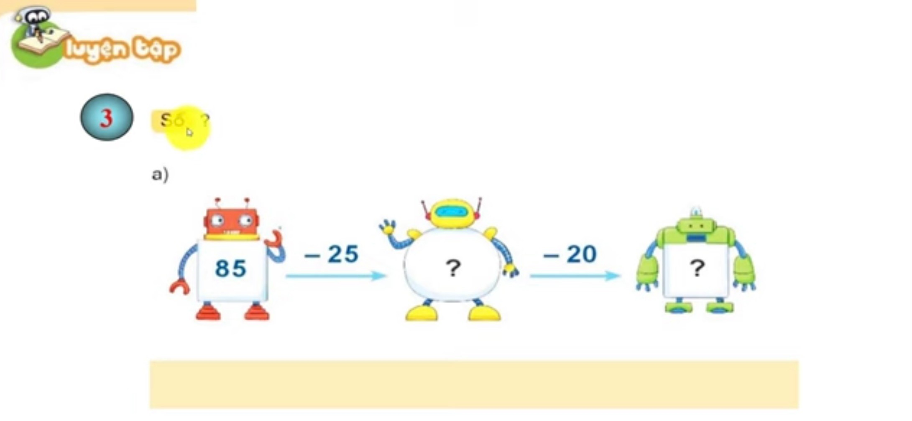
60
40

Slide 10
9
9
3
6
4
4

Slide 11
86
-
50
=
36
* Phép trừ số có hai chữ số cho số có hai chữ số

Slide 12
Vận dụng; trò chơi
Nối kết quả với phép tính đúng.
40 – 30
60
90 – 30
10
40
70 – 30

Slide 13
Chào tạm biệt các em hẹn gặp lại

